Slide 1
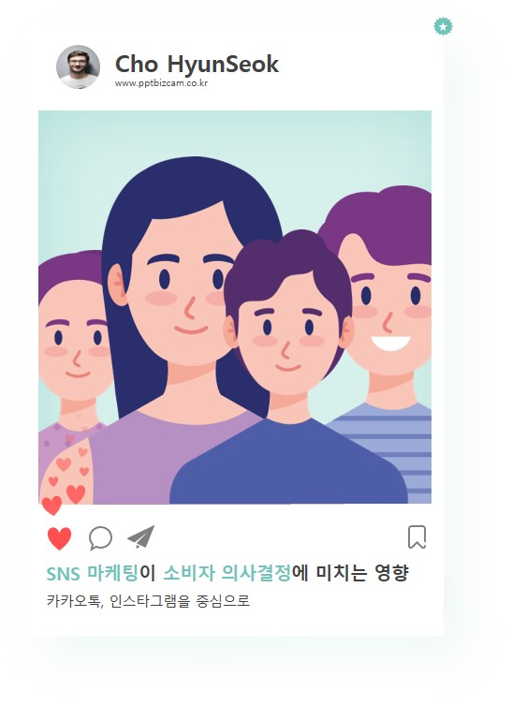

Shelter for Cat
Application
PM 2:12
3월 31일 목요일

Slide 2
02
프로젝트 팀 구성 및 역할
▶
[프로젝트 팀 구성 및 역할]
훈련생 | 역할 | 담당 업무
이세창 | 팀장 | ▶ Outline 및 계획 수립, 자료수집 ▶ 자료 제작, 코드 구현
김나영 | 팀원 | ▶ 자료 수집, 자료 제작 ▶ PPT 총괄, 코드 구현
서정철 | 팀원 | ▶ 자료 수집

Slide 3
03
프로젝트 수행 절차 및 방법
▶
[프로젝트 수행 절차 및 방법]
구분 | 기간 | 활동 | 비고
사전 기획 | ▶ 10/31(월) ~ 11/2(화) | ▶ 프로젝트 기획 및 주제 선정 | ▶ 아이디어 선정 및 기획
정보 수집 | ▶ 11/3(수) ~ 11/4(목) | ▶ 사용자들 요구사항 수집
정보 정리 및 토의 | ▶ 11/5(금) | ▶ PPT 작성
데이터 정제 및 모델링 | ▶ 11/5(금) ~ 11/7(월) | ▶ 모델 구현 및 트레이닝 | ▶ 팀별 중간회의
트레이닝/테스트 및 피드백 | ▶ 11/8(화) | ▶ 인터페이스 구현 및 테스트 | ▶ 코딩 오류 수정 ▶ 피드백을 통한 최적화
총 개발기간 | ▶ 10/31(월) ~ 11/8(화) (총 8일) | - | -

Slide 4
목차
Part 1
어플리케이션 설계
Part 2
데이터베이스 설계
어플리케이션
제작
Part 3
클라이언트 인터페이스 구현

Slide 5
어플리케이션 요구사항 분석
「
목적
유기묘(견)를 보호소로 보낼 때
정보를 어플 통해 편리하게 업로드하게 만든다.
주요 작업
소프트웨어 아키텍처 세부 구현 지침과 UI 표준 지침을 반영하여 UI설계를 구현
확인된 화면과 폼 흐름 설계에 따라, 사용자 접근성을 고려한 화면과 폼의 흐름 제어를 구현
확인된 화면과 폼 흐름 설계에 따라, 감성공학 기법을 고려하여 사용자가 접하는 화면, 폼, 메뉴, 흐름을 구현
구현된 화면, 폼, 메뉴, 흐름을 테스트할 수 있는 테스트 케이스를 작성하고 단
위 테스트를 수행하기 위한 테스트 조건을 명세화
」

Slide 6
어플리케이션 설계
AutoFitTextureView
<전체 구조>
camera
CameraFragment
Classifier
Classifier
tflite
ClassifierWithModel
tflite
ClassifierWithSupport
util
YuvToRgbConverter
util
YuvToRgbConverter
CameraActivity
GalleryActivity
MainActivity
MainActivity

Slide 7
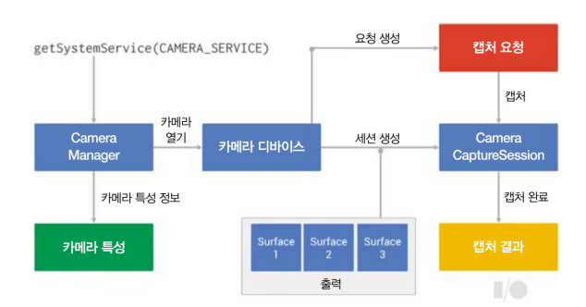
어플리케이션 설계
<카메라 이미지 획득 과정>

Slide 8
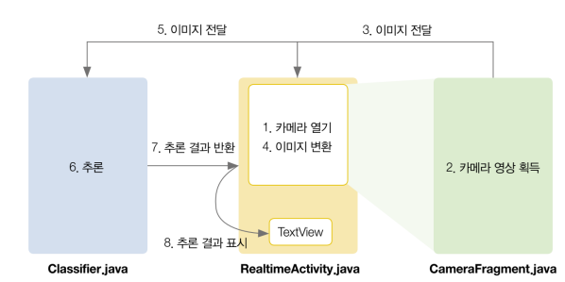
어플리케이션 설계
<이미지 획득 및 inference 과정>

Slide 9
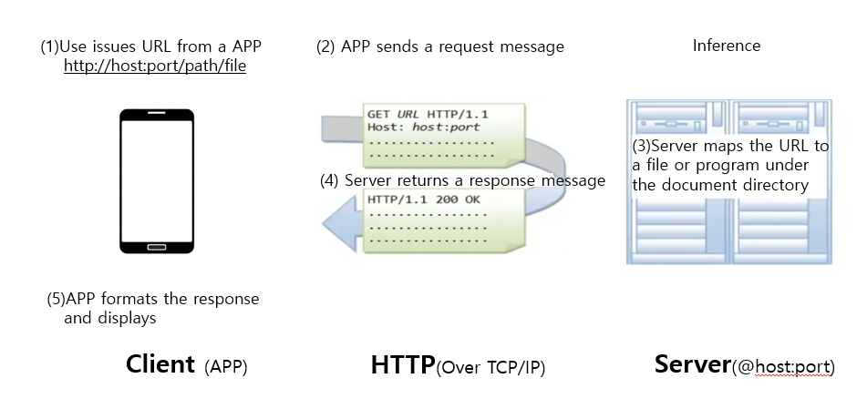
어플리케이션 설계
<어플리케이션 실제 서비스 과정>

Slide 10
데이터베이스 요구사항 분석
「
목적
위와 같은 어플을 제작하는데 필요한
사용자의 요구사항을 수집하고 분석하여 데이터베이스의 용도를 파악한다.
주요 작업
주요 어플 사용자 예상 범위 결정
실제 어플에서 수행되는 작업 분석
필요정보(요구사항) 항목 생성
분석 결과로 데이터베이스 설계
」

Slide 11
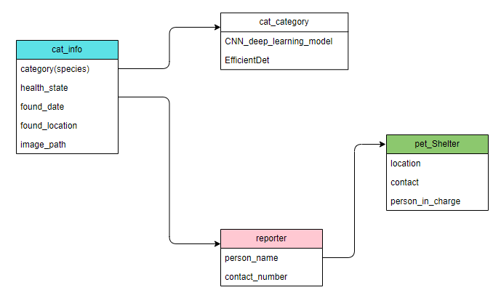
데이터베이스 요구사항 설계
Cat_info(고양이 정보)
· 고양이 품종(사진이용,딥러닝을 통해 분류 예측)
· 건강 상태
· 발견 날짜
· 발견 위치
· 사진 첨부
Reporter(발견자 정보)
· 발견자 성함
· 연락처
Pet_shelter(보호소 정보)
· 보호소 위치
· 연락처
· 담당자 성함

Slide 12
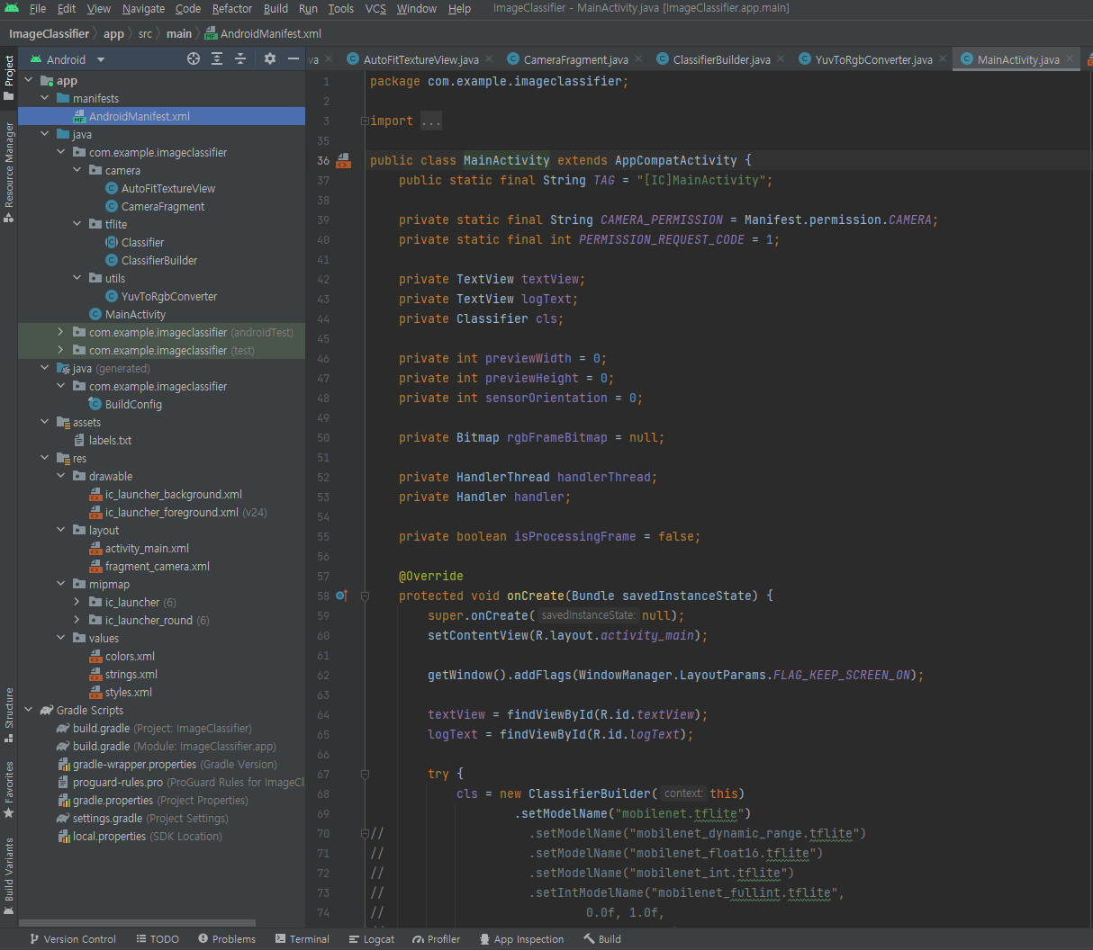
클라이언트 인터페이스 설계

Slide 13
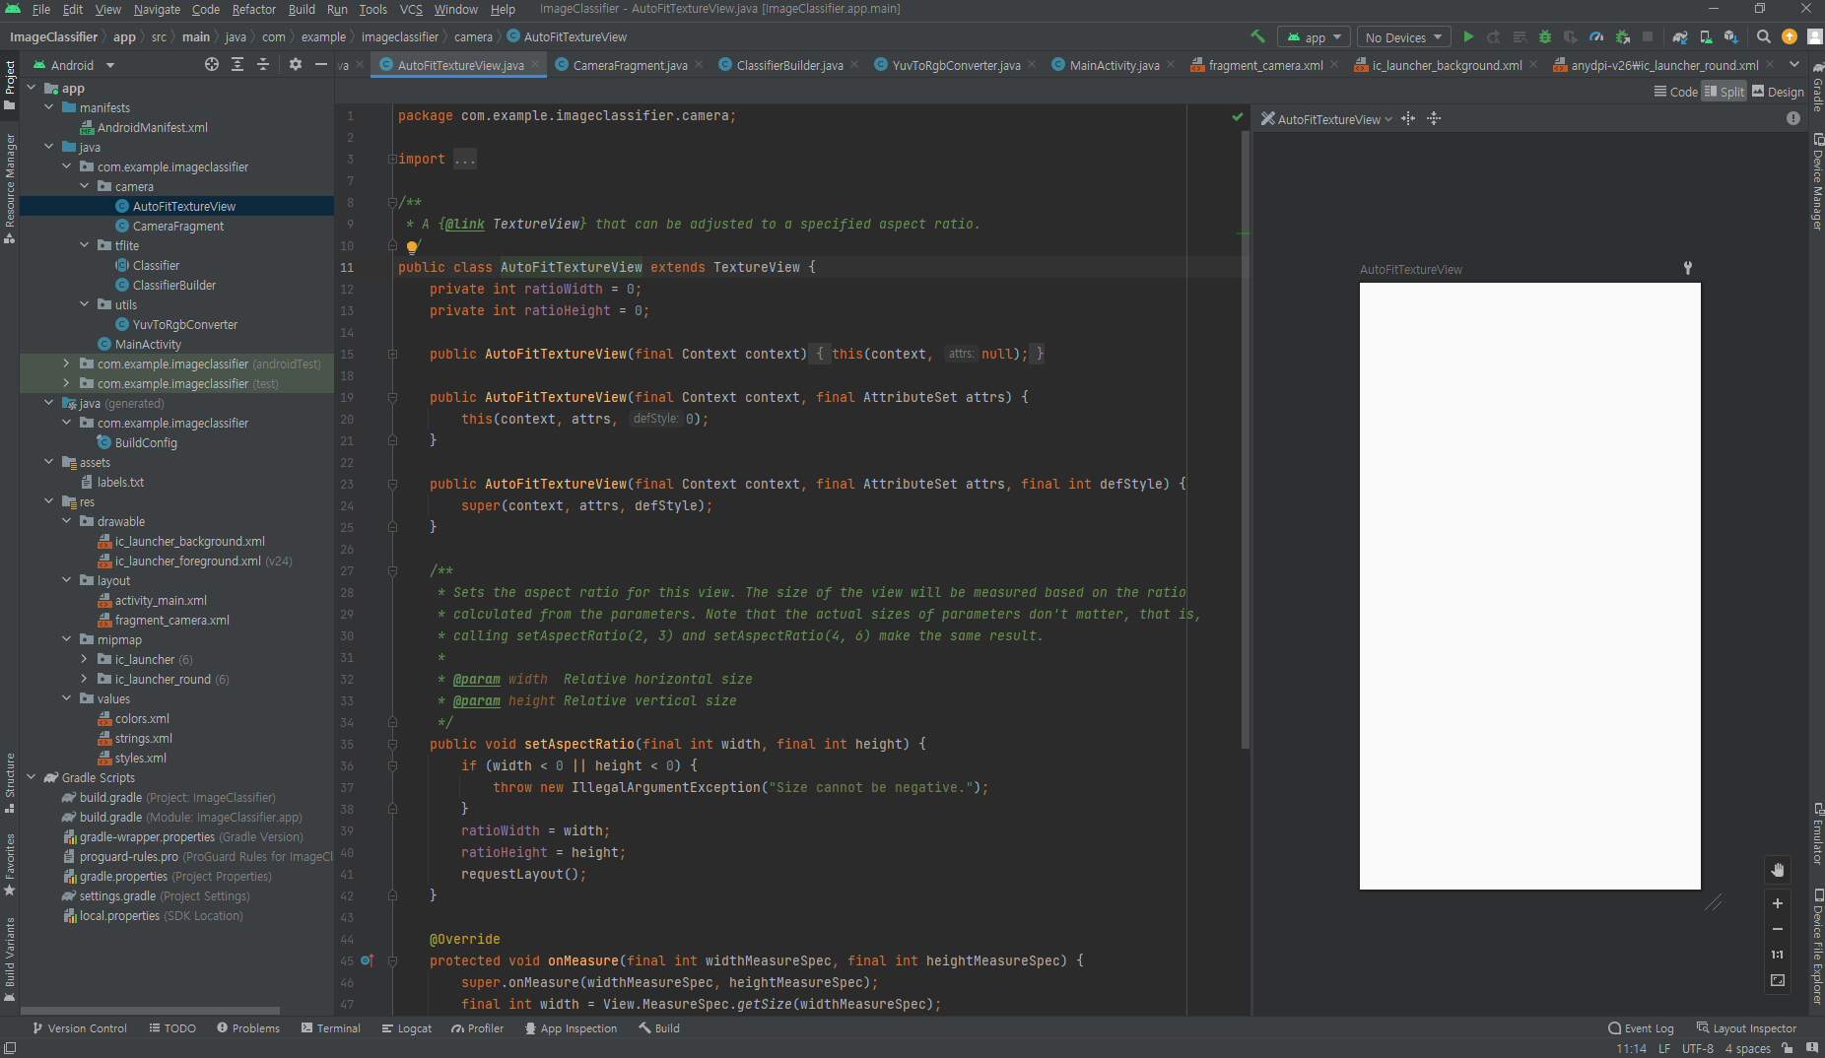
클라이언트 인터페이스 설계

Slide 14
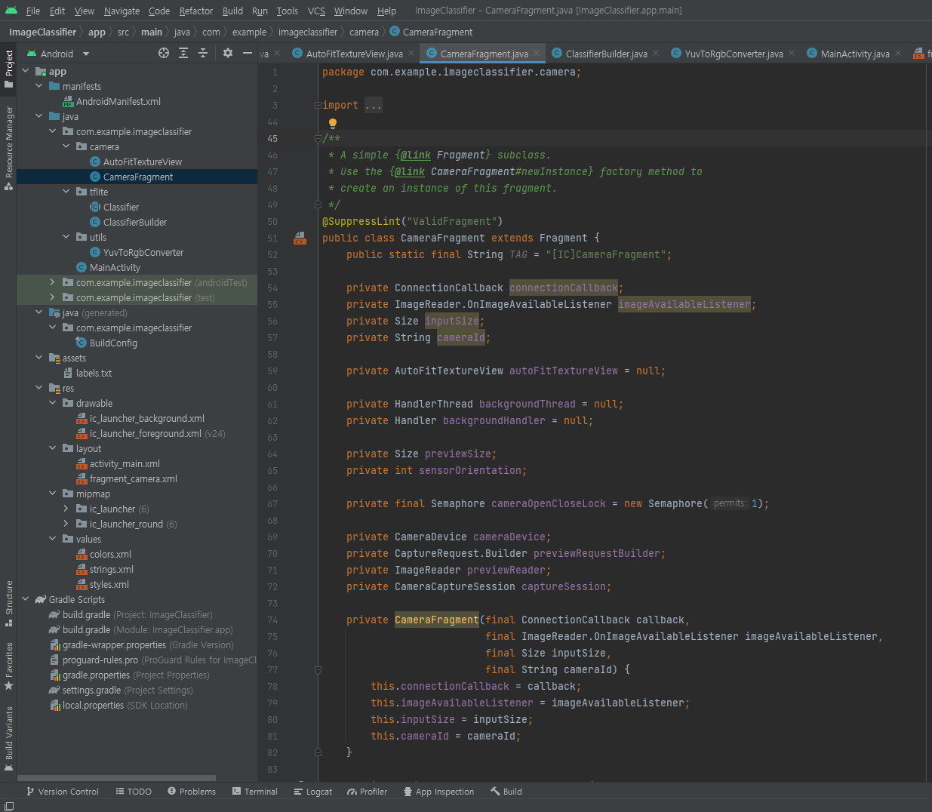
클라이언트 인터페이스 설계

Slide 15
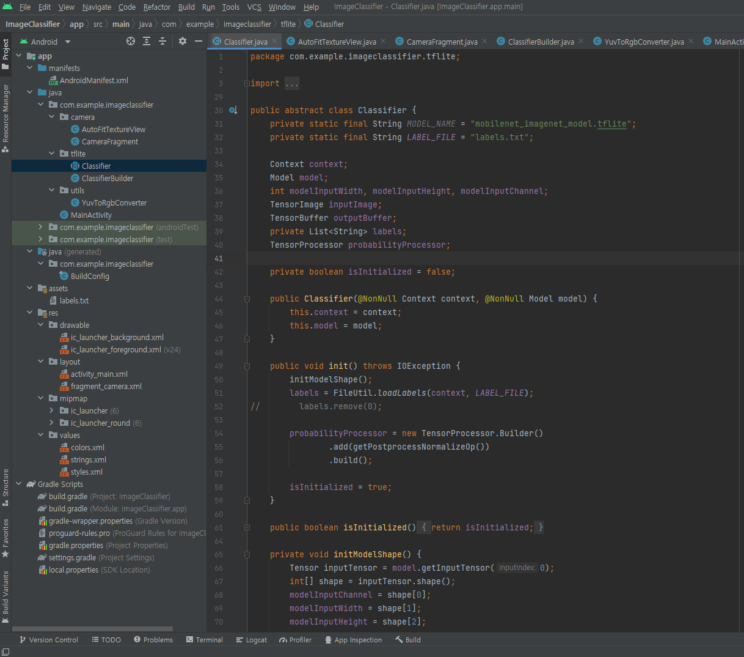
클라이언트 인터페이스 설계

Slide 16
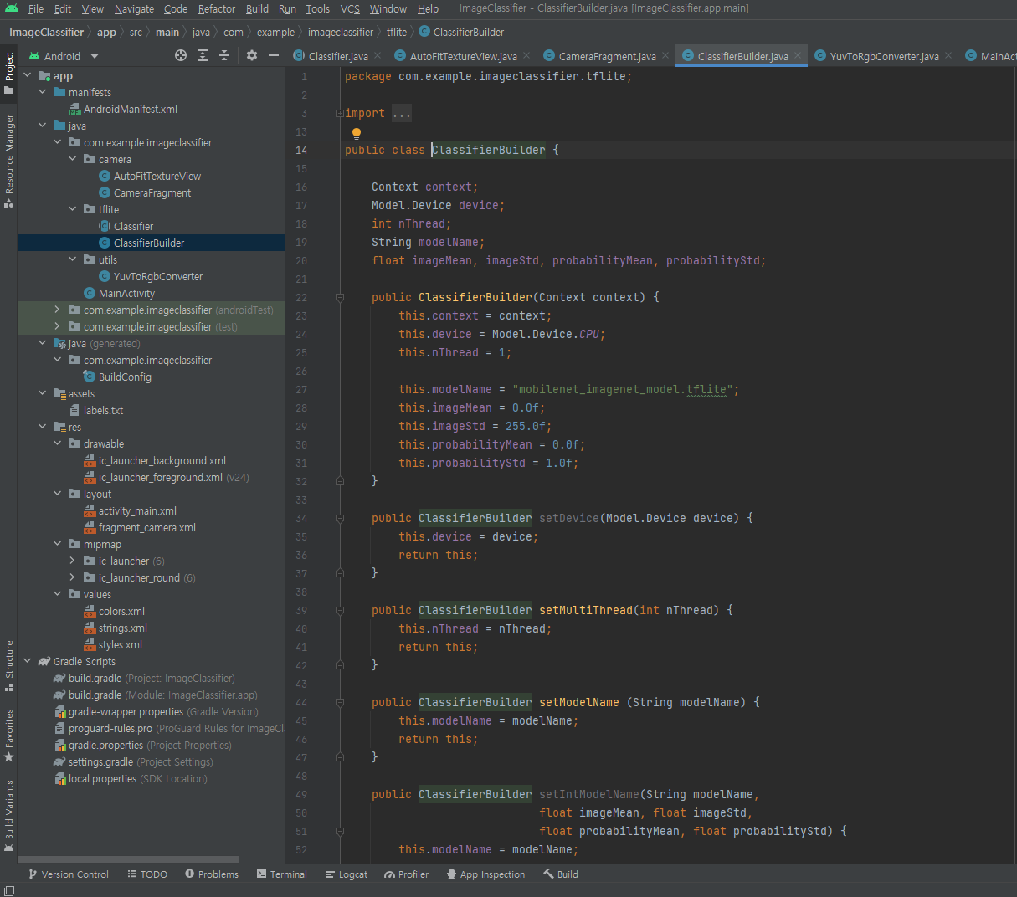
클라이언트 인터페이스 설계

Slide 17
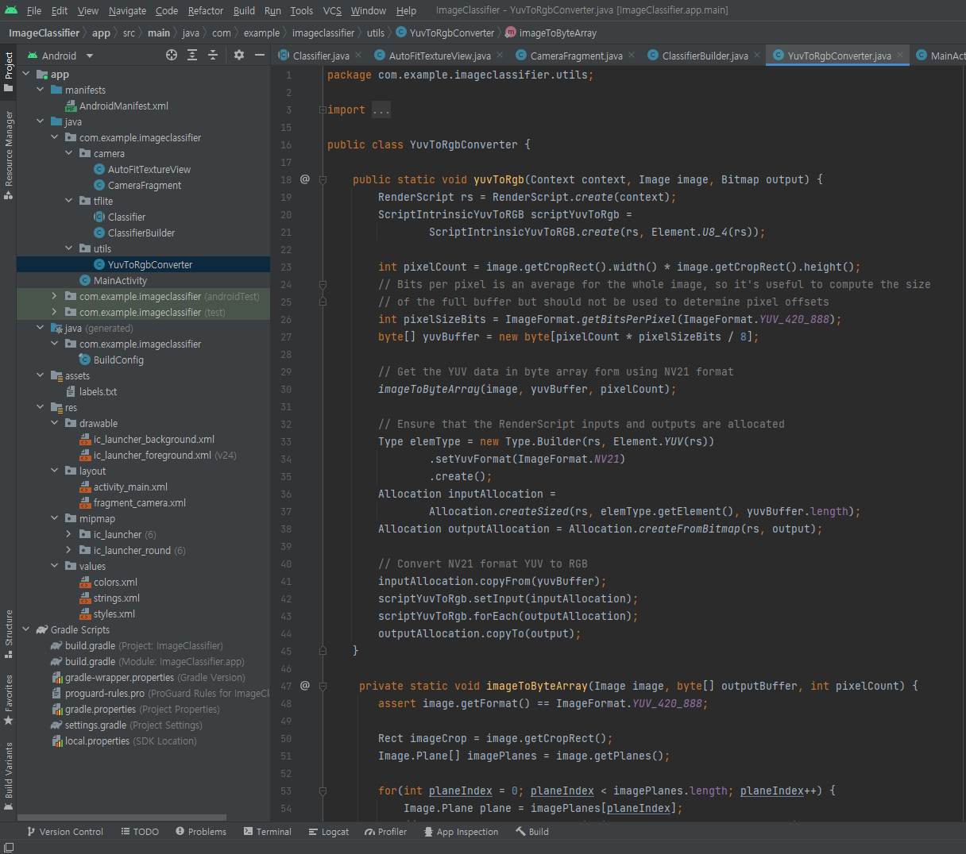
클라이언트 인터페이스 설계

Slide 18
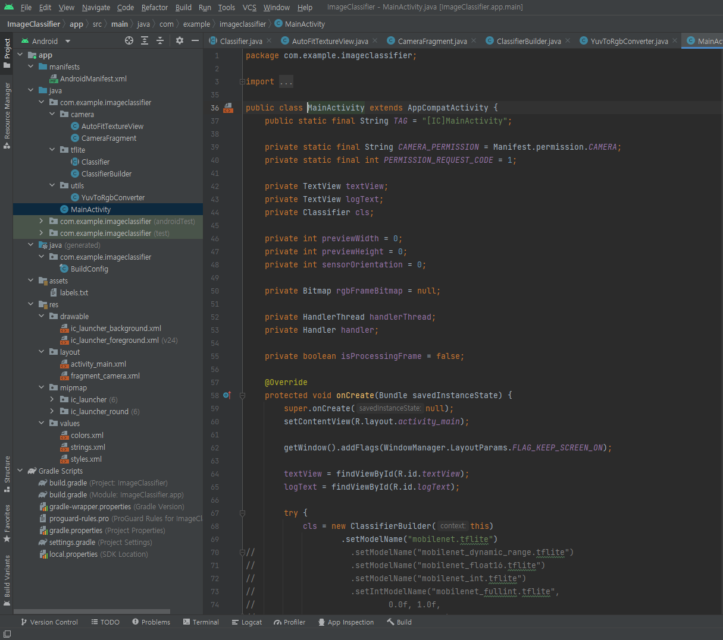
클라이언트 인터페이스 설계

Slide 19
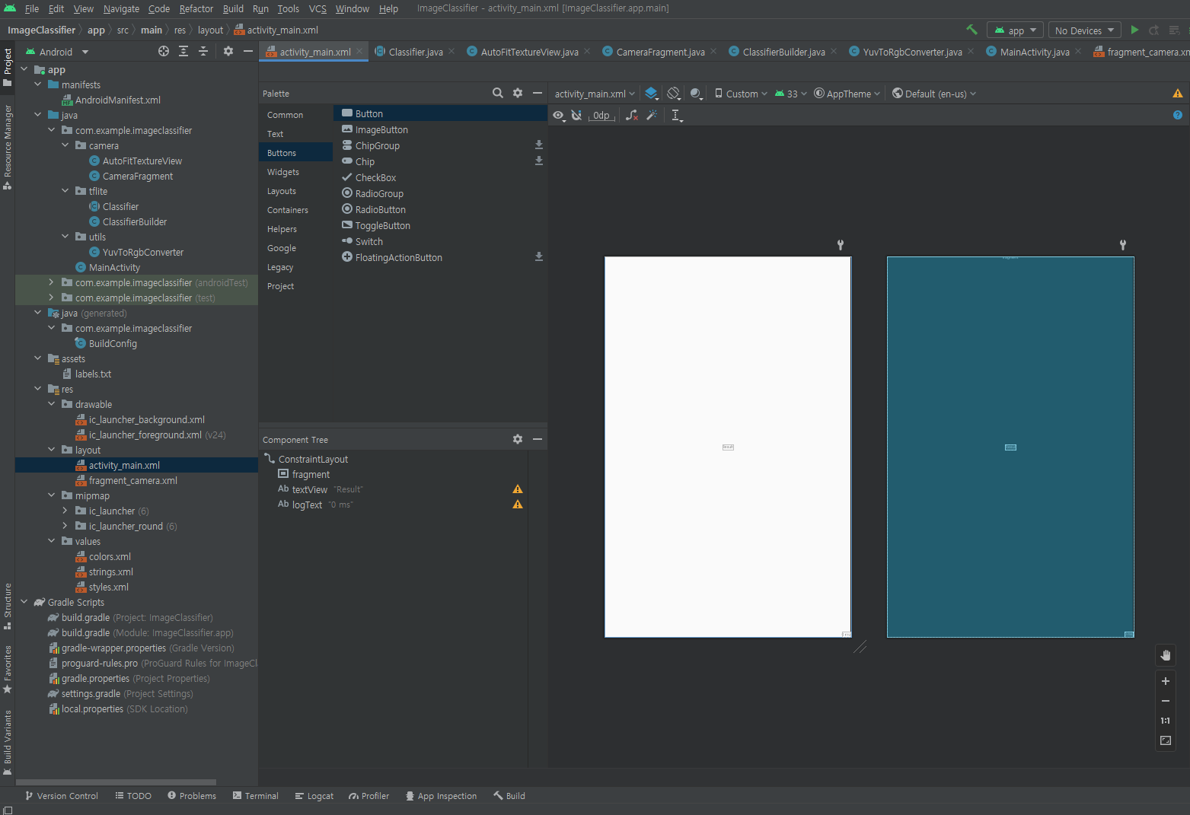
클라이언트 인터페이스 설계

